Slide 1
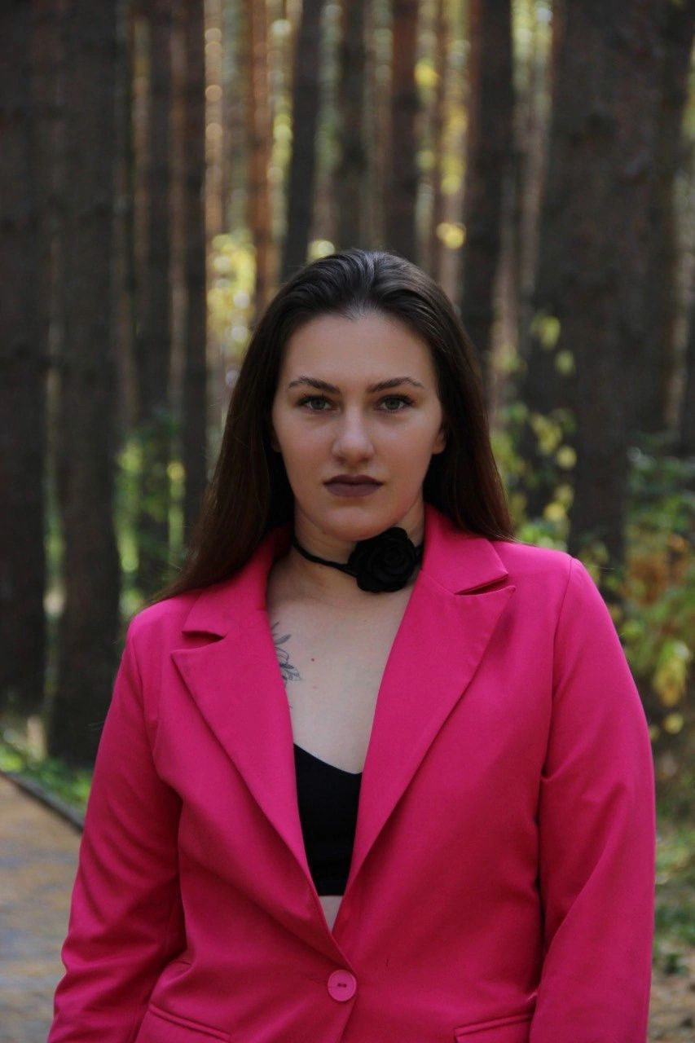
ПОРТФОЛИО
ИВАНОВОЙ ДАРЬИ АЛЕКСЕЕВНЫ, преподавателя общеобразовательных дисциплин
ГБПОУ РМ «Темниковский сельскохозяйственный колледж» Республика Мордовия г.Темников
Дата рождения:18.12.2000 г.
Профессиональное образование: учитель физической культуры
Стаж педагогической работы (по сспециальности): 1,6 год
Общий трудовой стаж: 5 лет
Наличие квалификационной категории: нет
Дата последней аттестации:

Slide 2
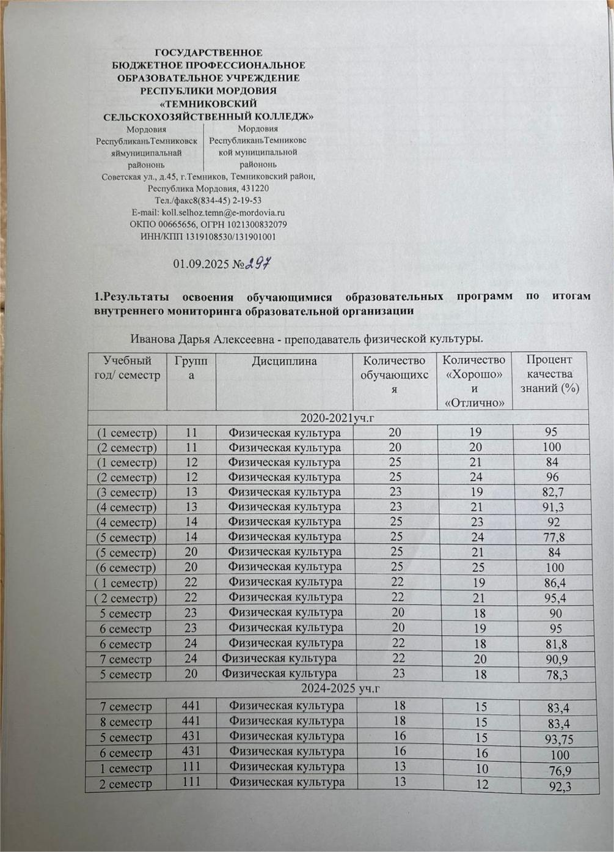
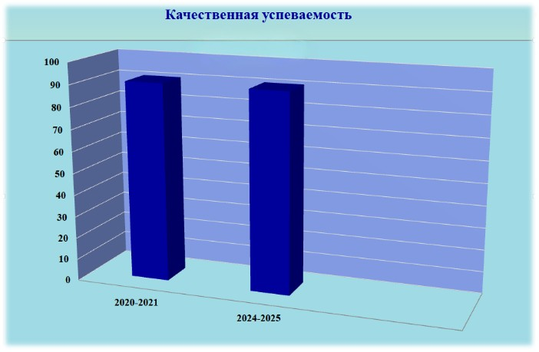
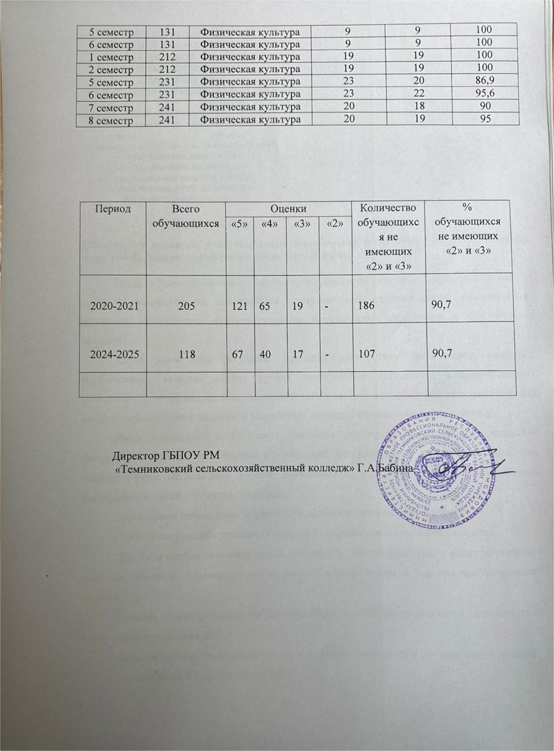
1.Результаты освоения обучающимися образовательных программ по итогам внутреннего мониторинга образовательной организации

Slide 3
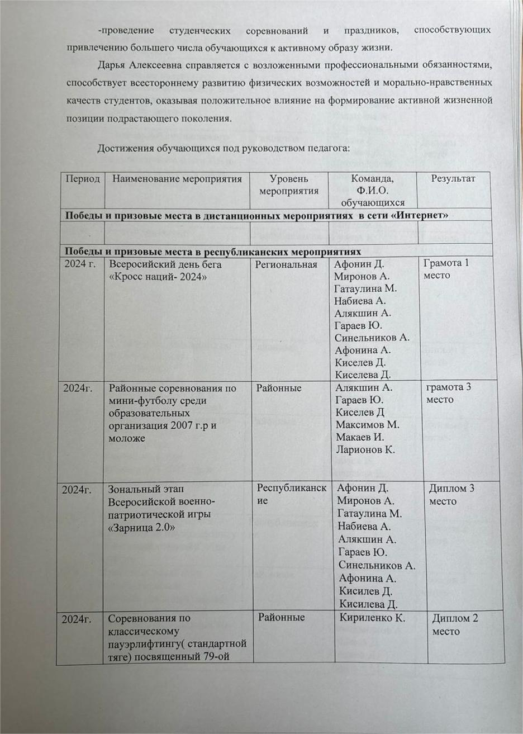
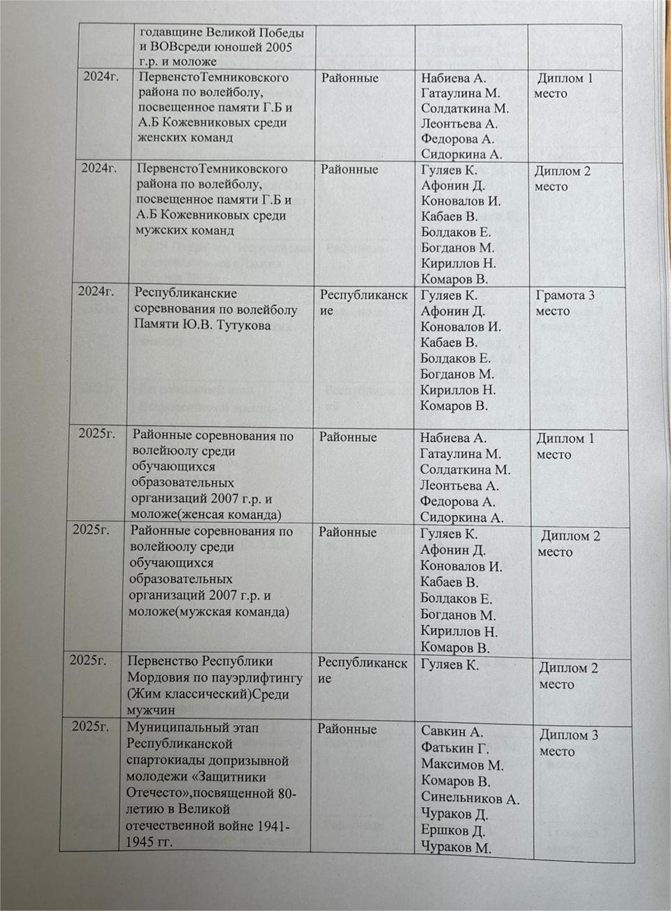
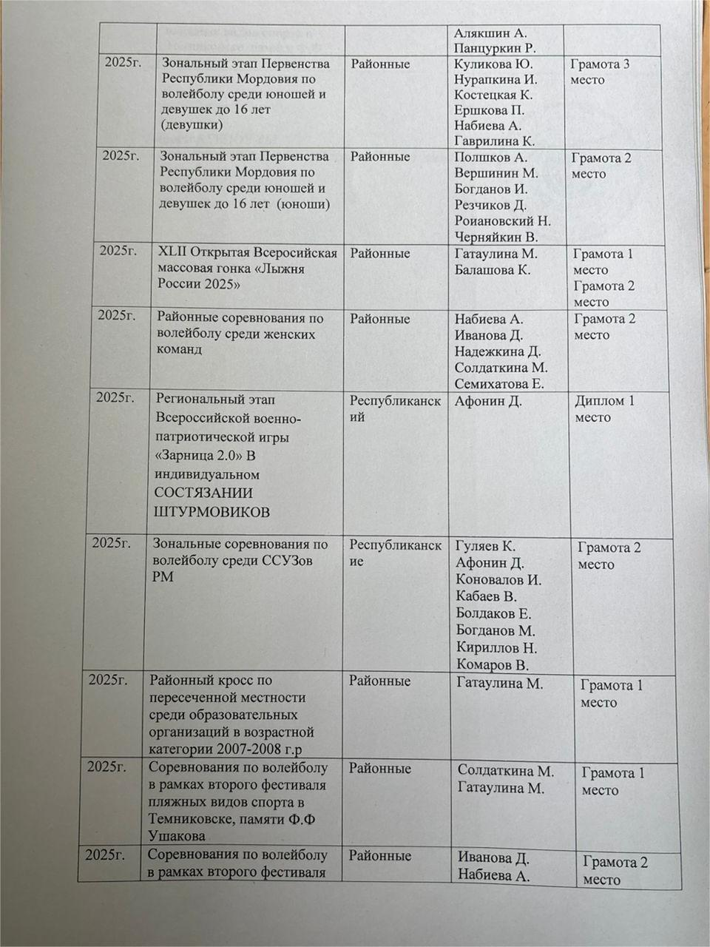
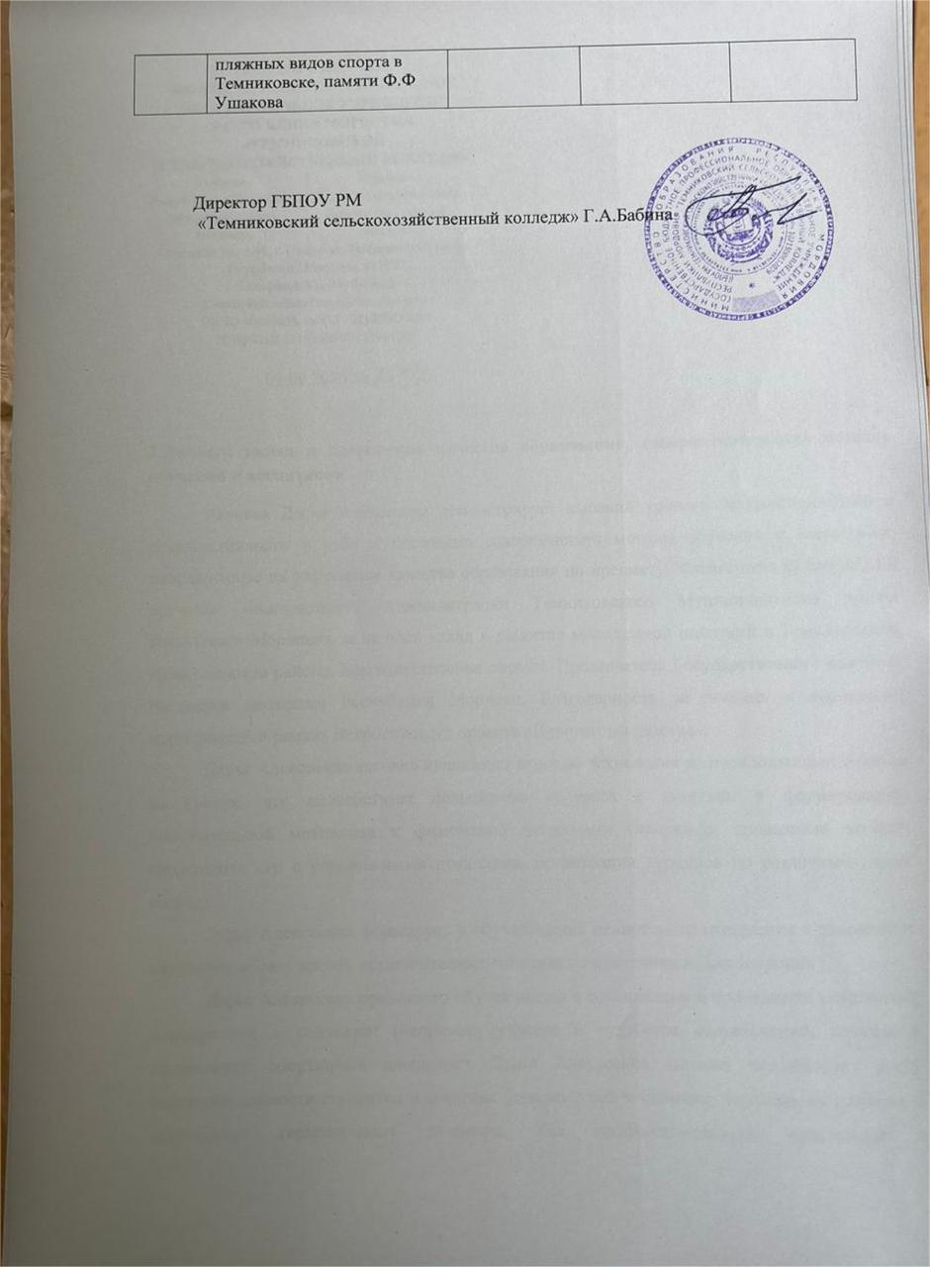
Победы и призовые места в Республиканских мероприятиях - 5
Победы и призовые места в Региональных мероприятиях - 2
Победы и призовые места в районных мероприятиях - 16
2.Выявление развития обучающихся способностей к научной (интеллектуальной), творческой, физкультурно-спортивной деятельности

Slide 4
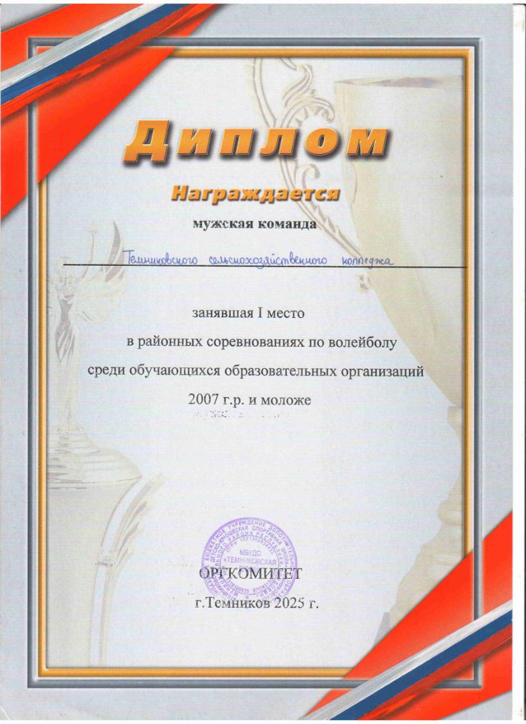
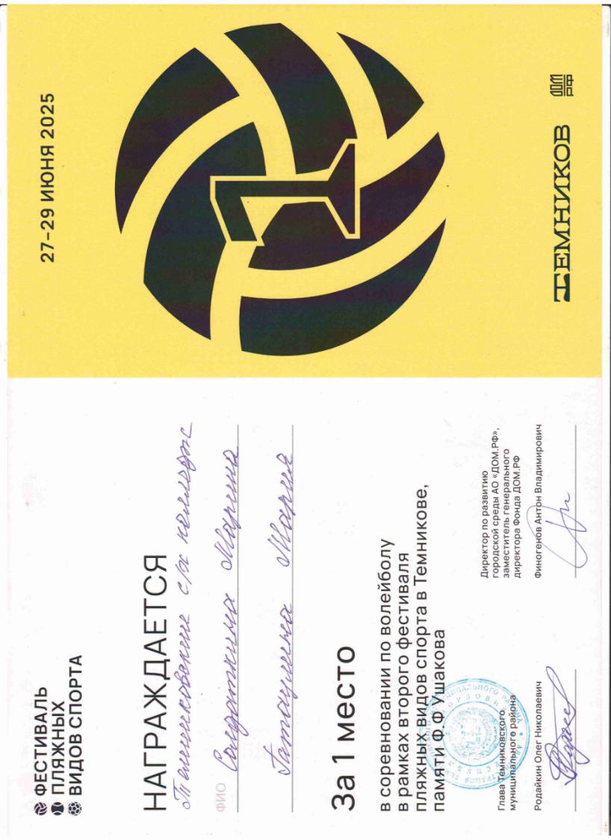
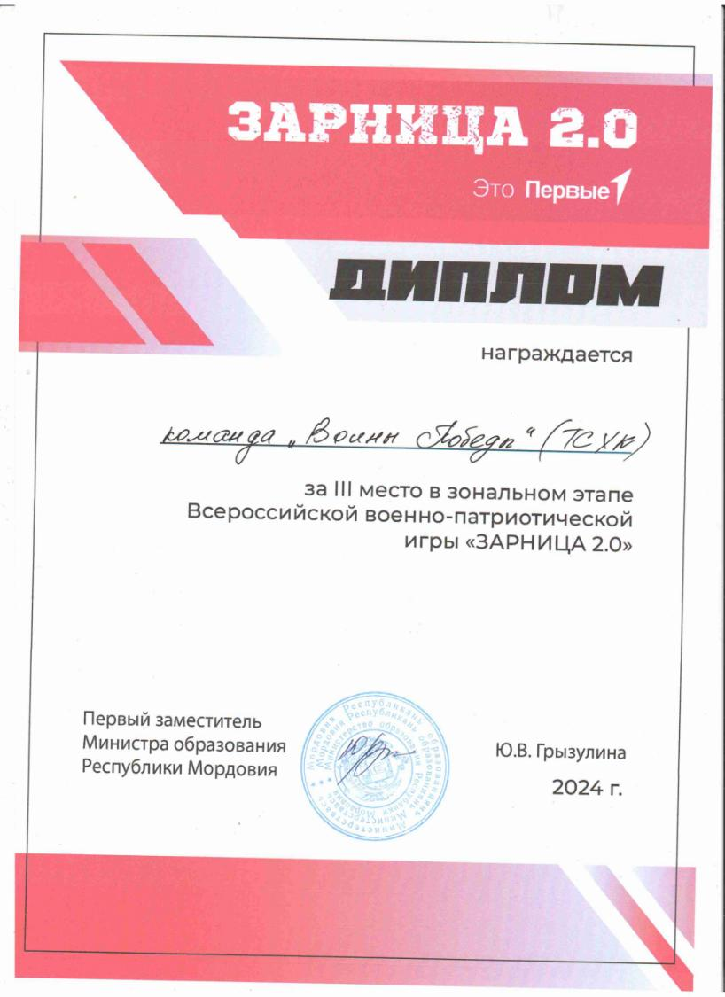
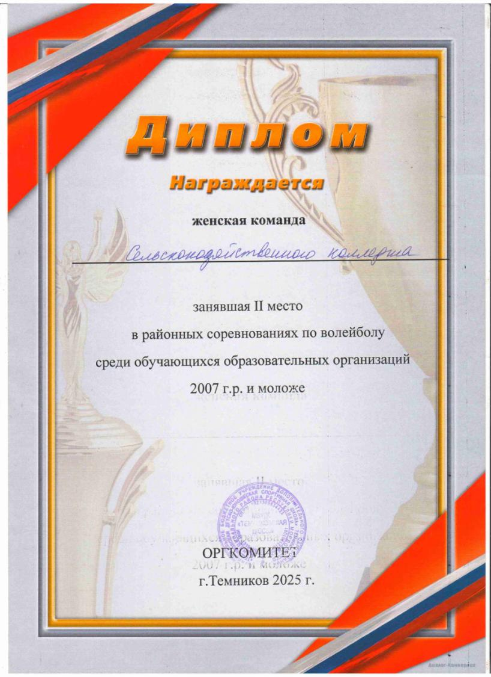
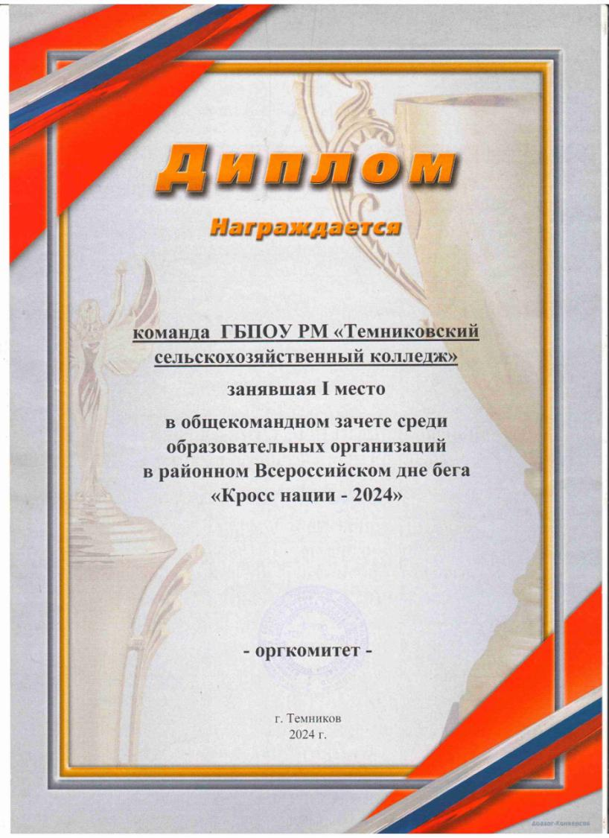
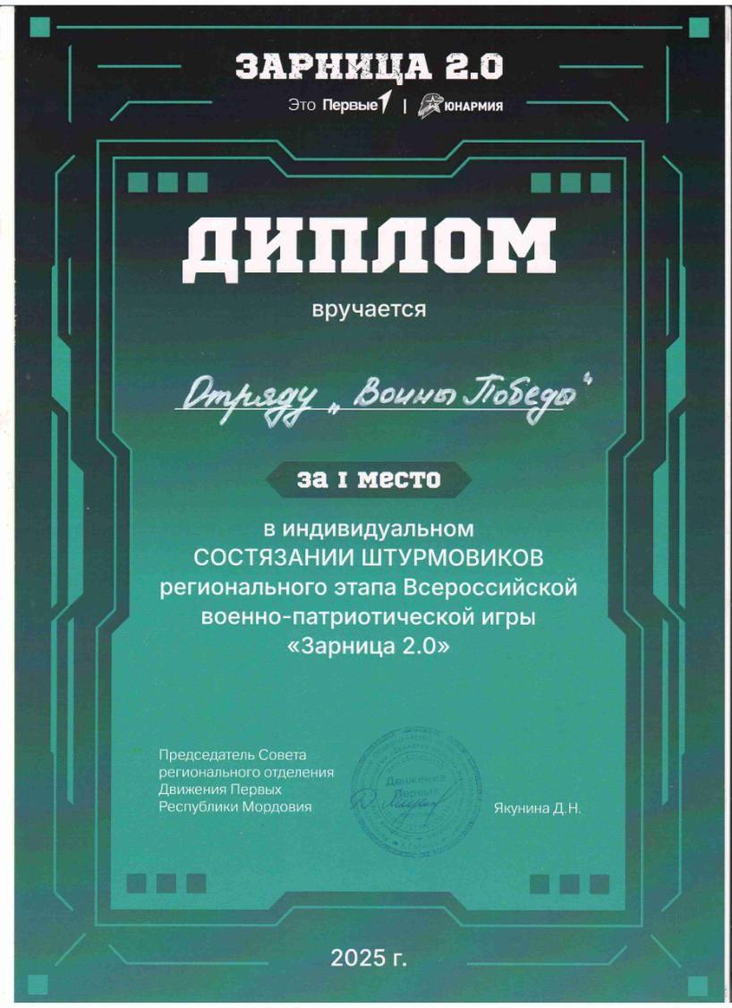
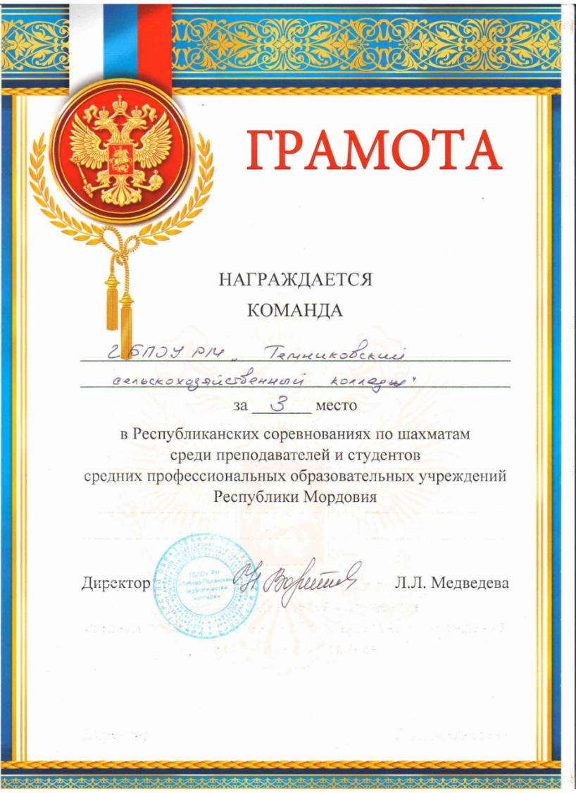
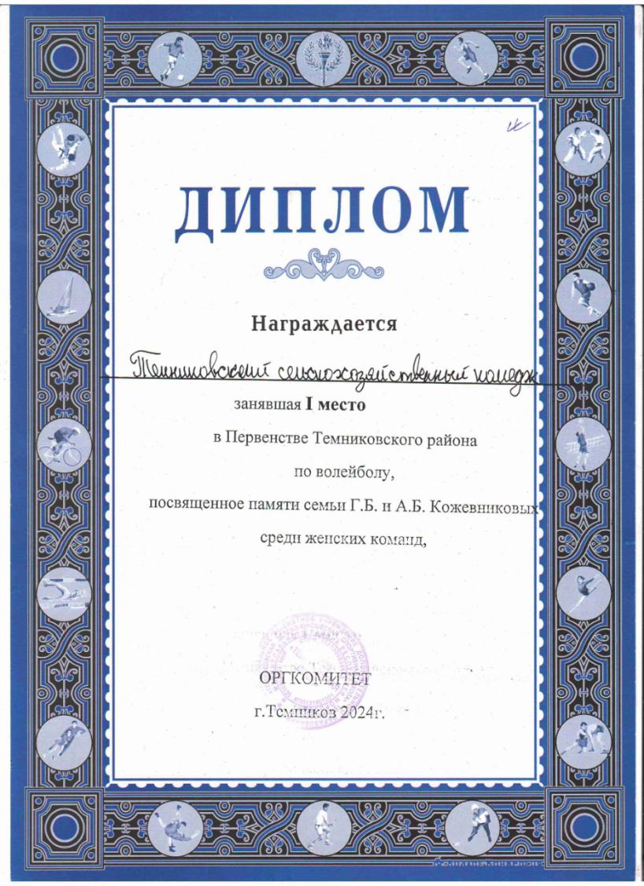
2.Выявление развития обучающихся способностей к научной (интеллектуальной), творческой, физкультурно-спортивной деятельности

Slide 5
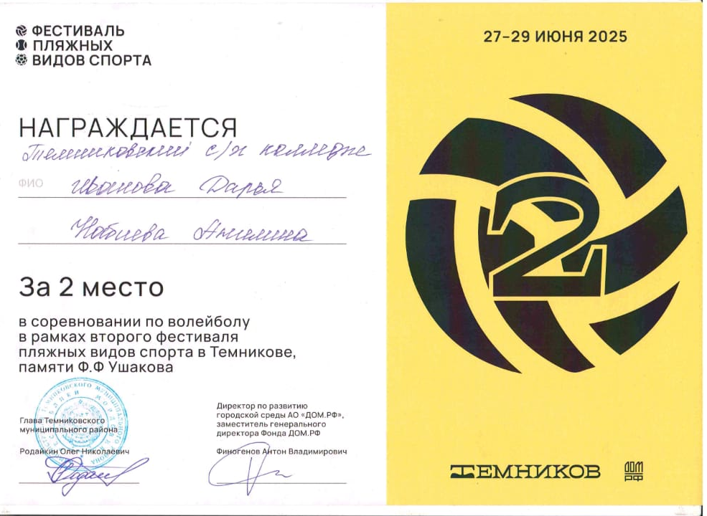
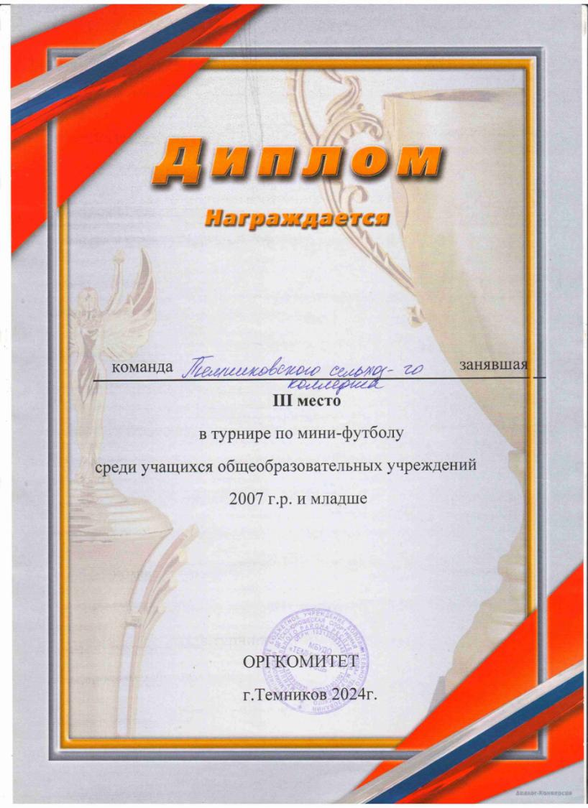
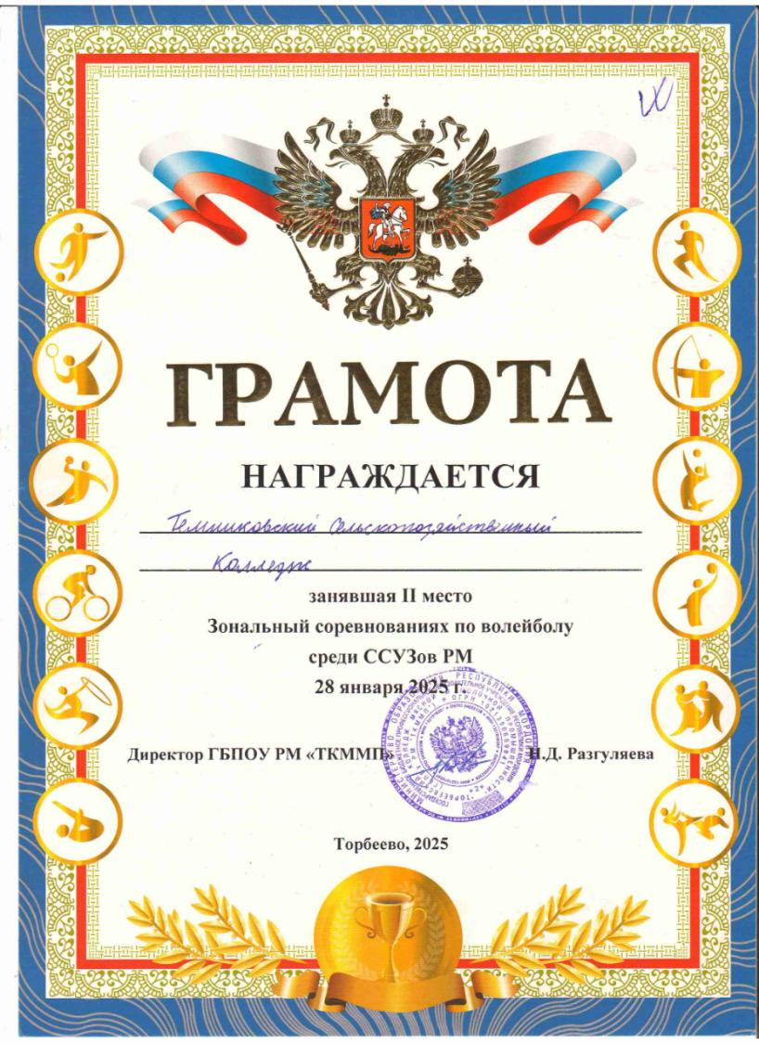
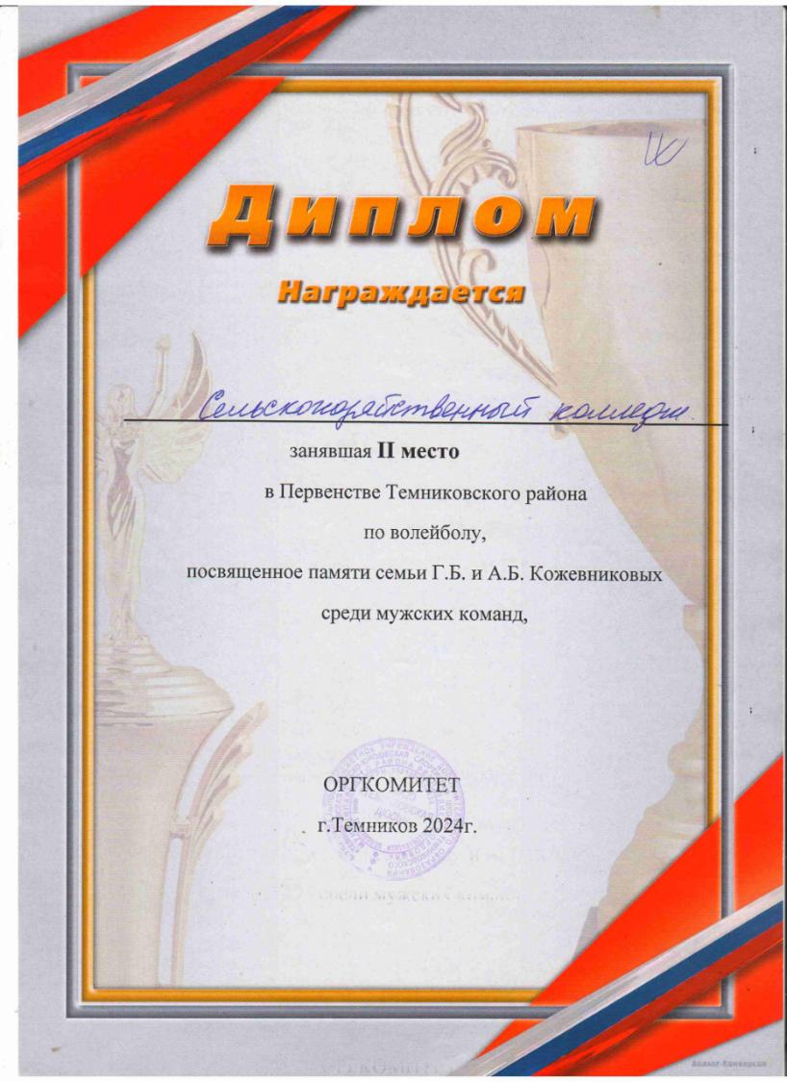
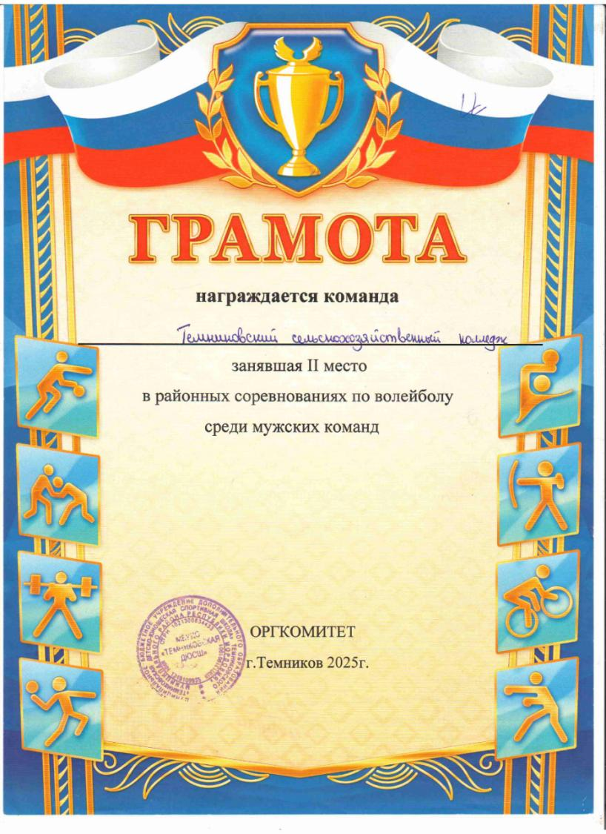
2.Выявление развития обучающихся способностей к научной (интеллектуальной), творческой, физкультурно-спортивной деятельности

Slide 6

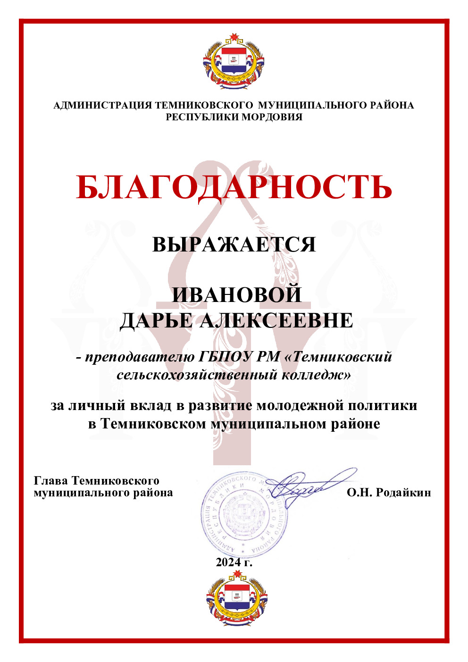
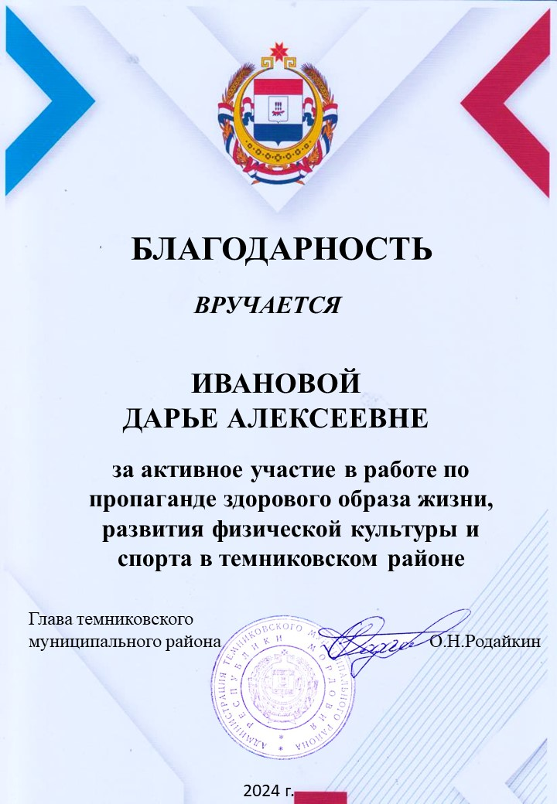
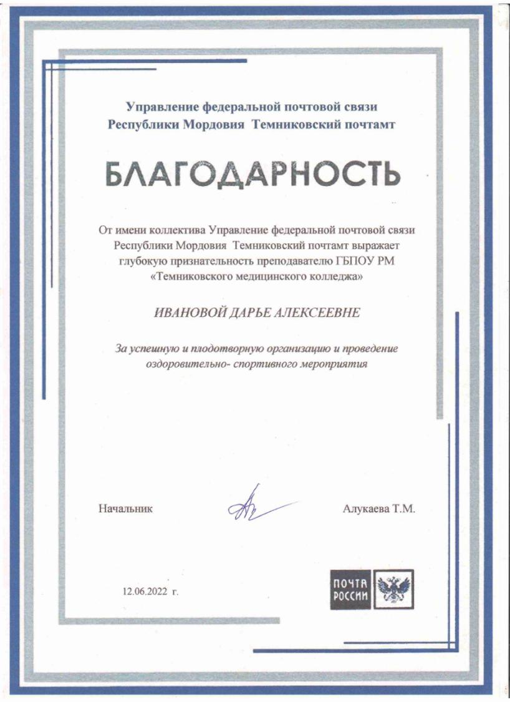


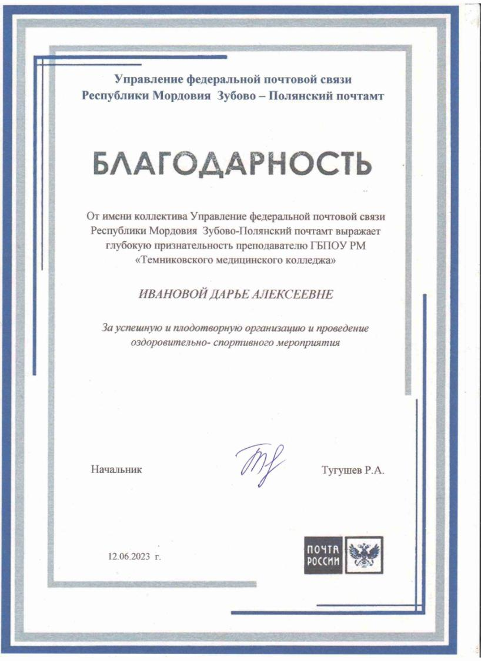
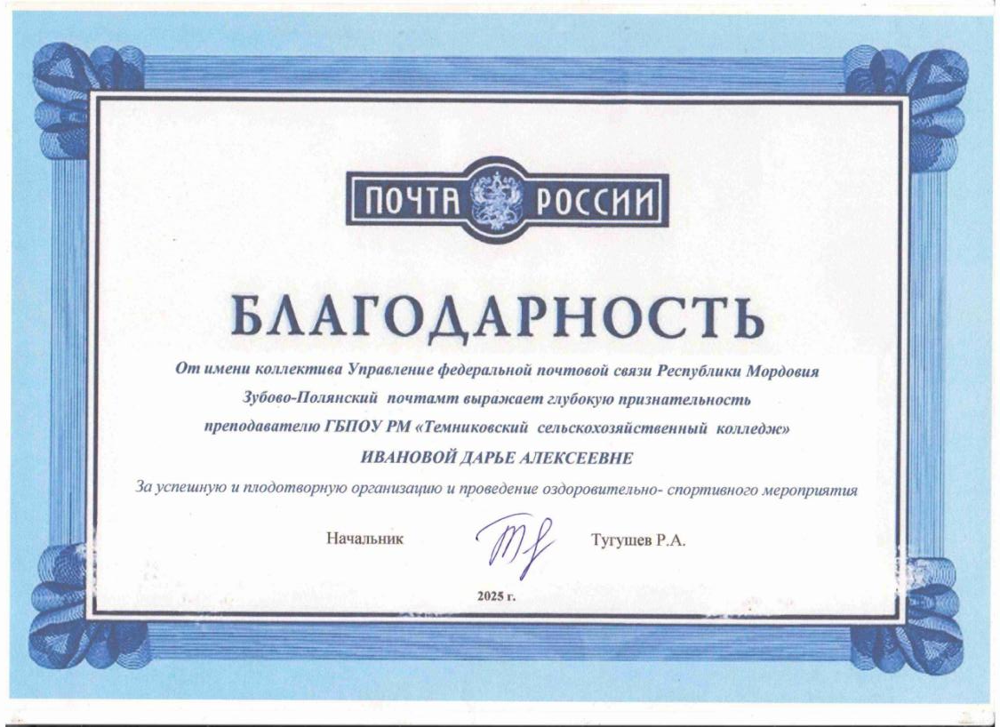
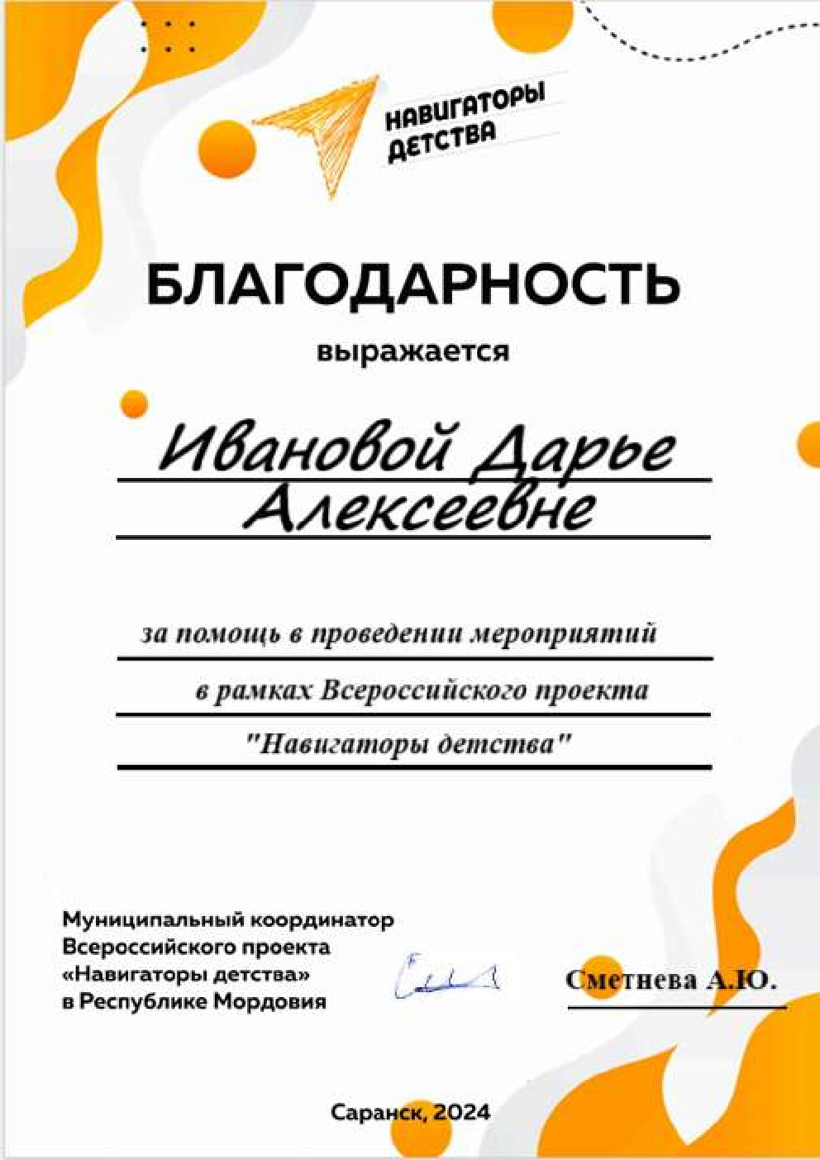
.
3.Личный вклад в повышение качества образования, совершенствование методов обучения и воспитания

Slide 7
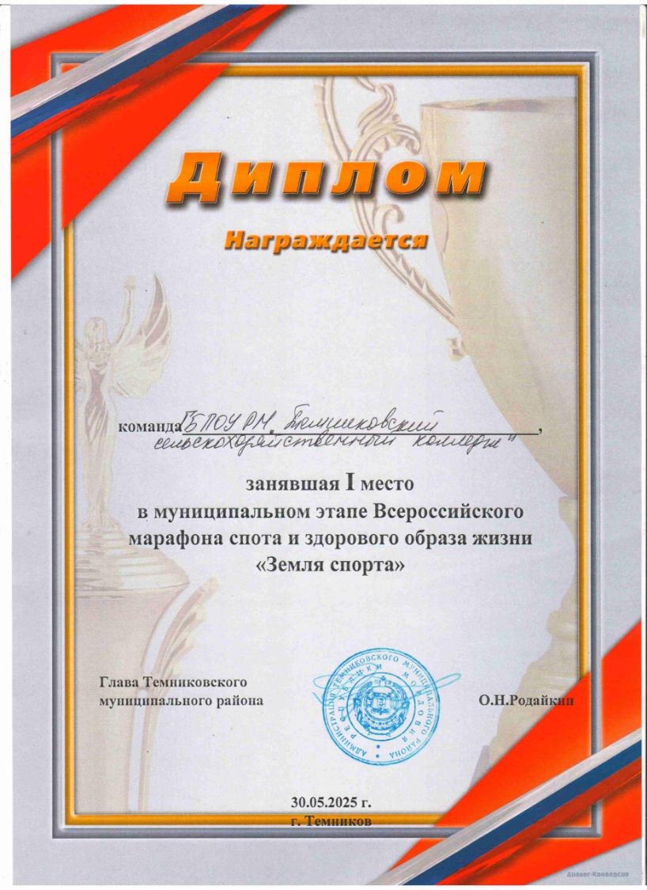
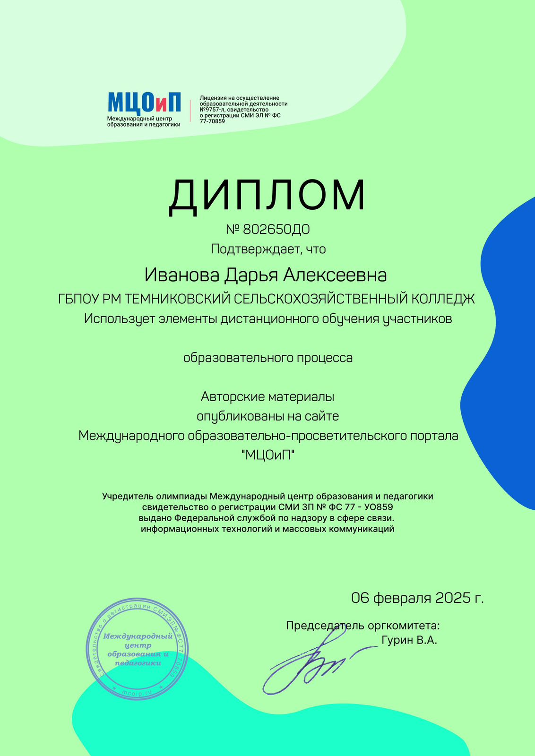
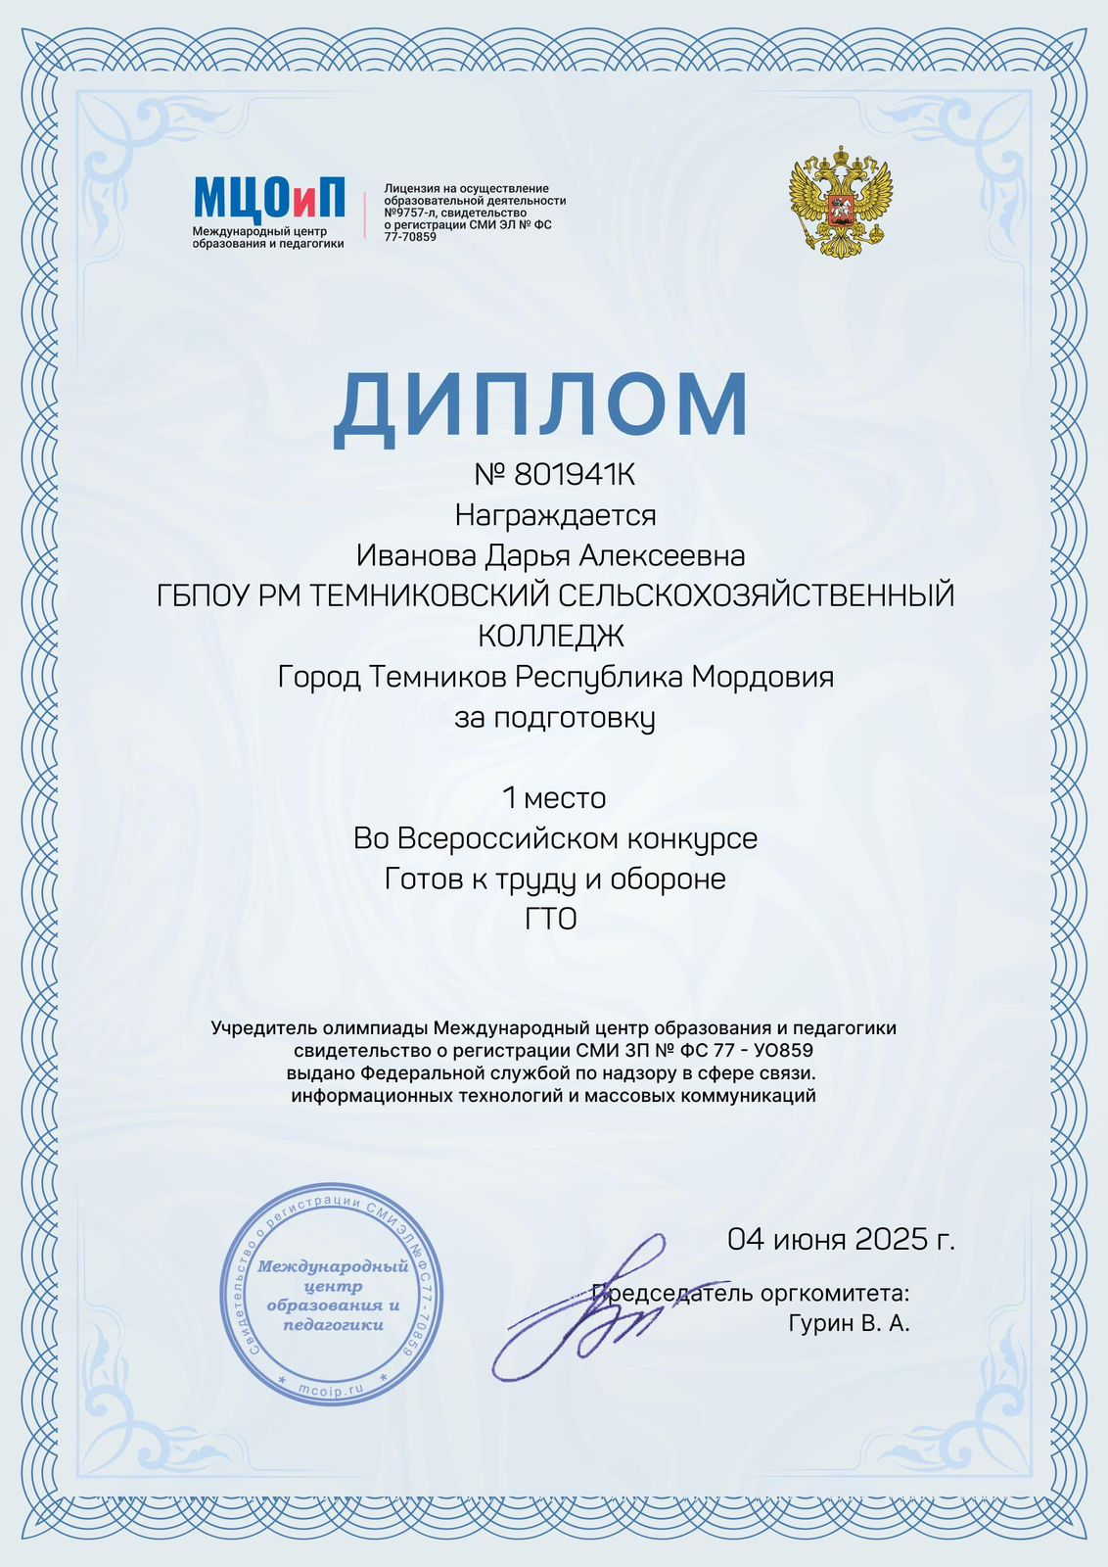

3.Личный вклад в повышение качества образования, совершенствование методов обучения и воспитания

Slide 8
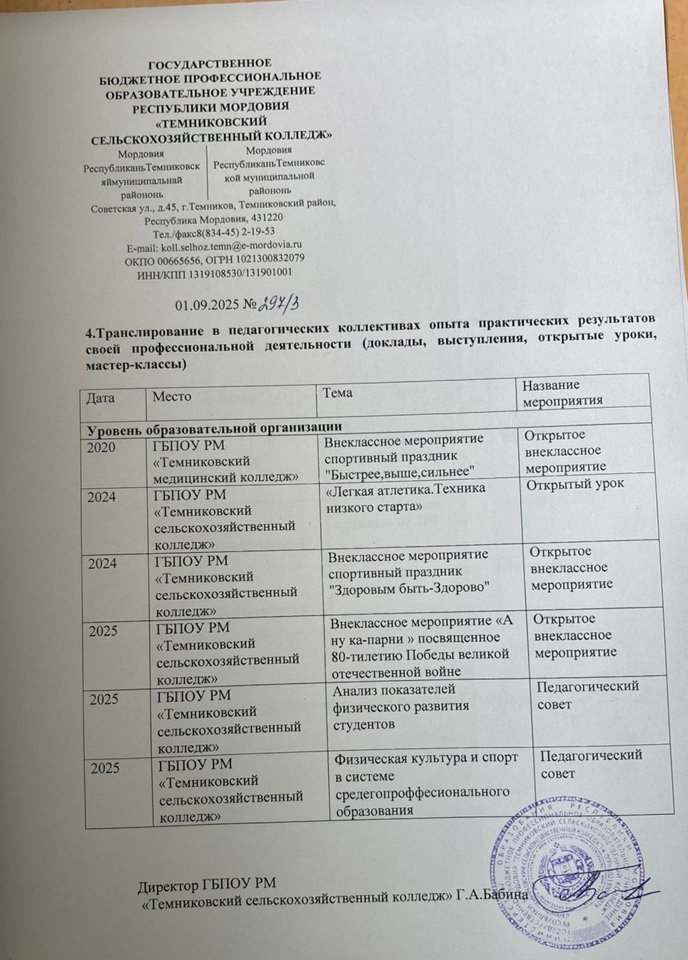
4.Транслирование в педагогических коллективах опыта практических результатов своей профессиональной деятельности (дклады,выступления, открытые уроки, мастер-классы)

Slide 9
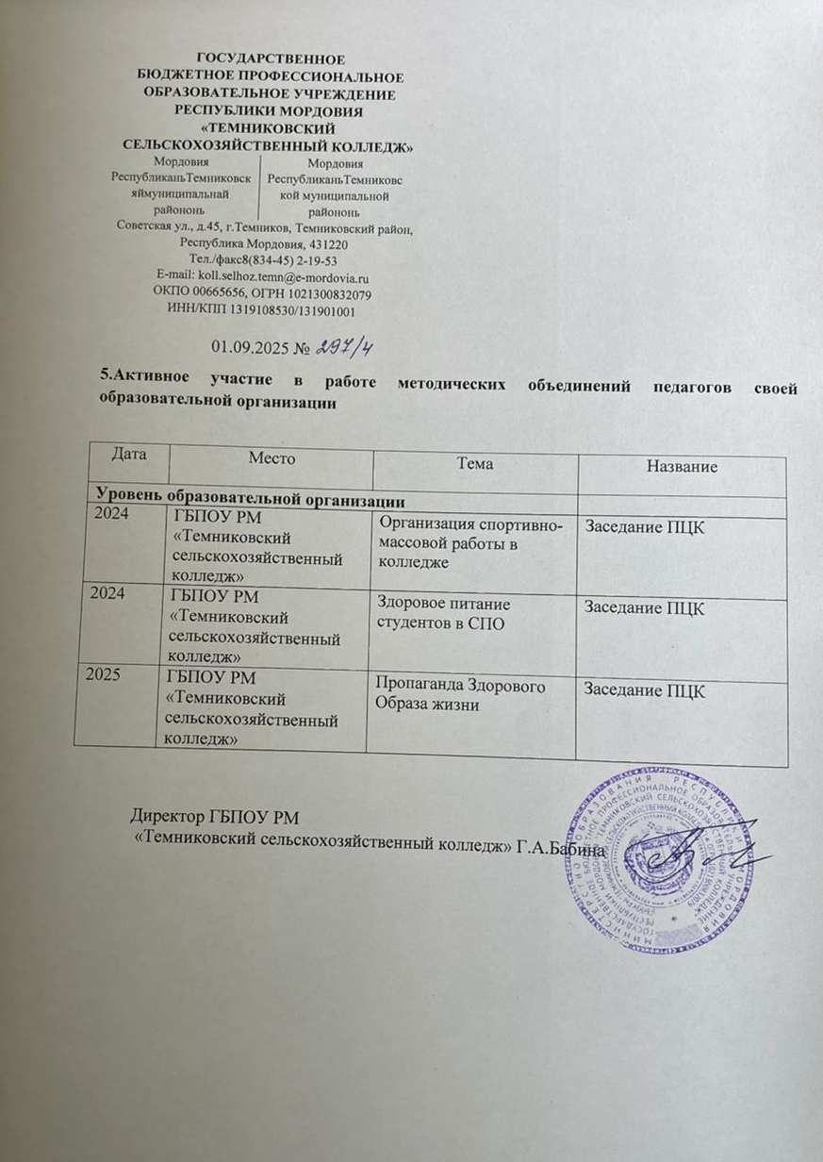
5.Активное участие в работе методических объединений педагогов своей образовательной организации

Slide 10
Спасибо за внимание!

